Slide 1
HOSPITAL C.P. MARÍA GUADALUPE SÁNCHEZ CAZARES

Slide 2
COMPETENCIA PARTICULAR: Procesa información contable y administrativa que se genera en hospitales y tiendas de autoservicio de acuerdo a la normatividad vigente. RAP 1: Contextualiza la información contable y administrativa que se genera en hospitales y tiendas de autoservicio de acuerdo a la normatividad vigente.

Slide 3
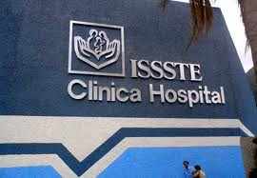
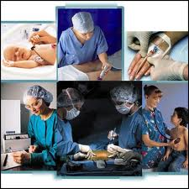
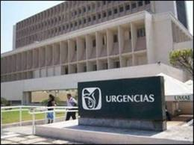
Definición
Un hospital es el lugar en donde se atiende a los enfermos, para proporcionar el diagnóstico y tratamiento que necesitan. Existen diferentes tipos de hospitales, según el tipo de patologías que atienden, y dentro de estos existen las diferentes ramas de medicina como son; los otorrinos, oftalmólogos, cardiólogos, odontólogos, neumólogos, urólogos, neurólogos, internistas, ginecólogos, cirujanos, pediatras, etc.

Slide 4
Estructura
La estructura de un hospital esta especialmente diseñada para cumplir las funciones de prevención, diagnóstico y tratamiento de enfermedades.
Sin embargo muchos hospitales modernos poseen la modalidad y estructura denominada Cuidados Progresivos.
En este tipo de hospitales, no hay salas divididas por especialidades médicas como en los hospitales clásicos, sino que el cuidado del enfermo se logra en forma progresiva, según su gravedad y complejidad.
En este tipo de hospital de cuidados intensivos, otra de Cuidados Intermedios, y por último Cuidados Mínimos y Autocuidados.
El paciente ingresa a una u otra área según su gravedad.
Un paciente gravemente enfermo y con riesgo de perder la vida, ingresará seguramente a Cuidados Intensivos, y luego al mejorar (salir de su estado crítico), se trasladará a Cuidados Intermedios, luego a Mínimos y así sucesivamente hasta dar el alta médica.

Slide 5
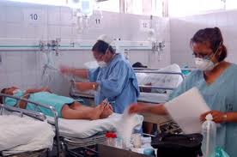
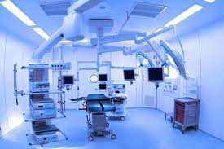
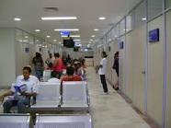
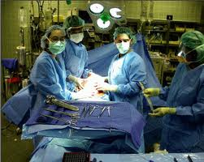
Clasificación
Hospitales Federales de Referencia
Hospitales Regionales de Alta Especialidad
Hospitales Psiquiátricos
Primer Nivel
Segundo Nivel
Tercer Nivel

Slide 6
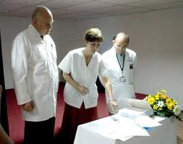
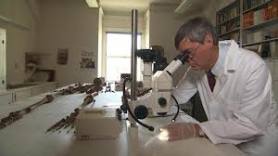
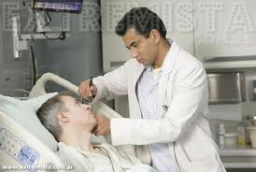
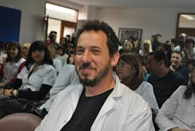
Funciones: En el pasado el Hospital cumplía con la función de albergue y apoyo espiritual, siendo también un lugar destinado a la recuperación de enfermos, pero limitada en ese entonces por el escaso conocimiento científico y con altos índices de morbi-mortalidad. Actualmente las funciones se dividen en tres categorías esenciales:
Atención Médica (promoción de la salud, prevención de enfermedades, recuperación de la salud y rehabilitación del paciente).
Educación de su propio personal, de la comunidad en general y de la universitaria.
Investigación médica y administrativa

Slide 7
Tramites y permisos gubernamentales y fiscales
Secretaria de Hacienda y Crédito Publico (SHCP).
Registro federal de causantes.
Secretaria de Salud.
Licencia sanitaria.
Delegación o Municipio correspondiente.
Registro publico de propiedad y licencia de funcionamiento.
Cámara de Comercio.
Cedula (credencial de registro, socio).
Secretaria de desarrollo urbano y ecología.
Licencia de uso de suelo (solo en casos en que el uso de suelo sea restringido, de lo contrario lo puede proporcionar la delegación correspondiente).

Slide 8
Organismo y / o dependencias gubernamentales ante las cuales deben tramitarse las afiliaciones y registros para la apertura de un Hospital (en lo referente al recurso humano)
Instituto Mexicano del Seguro Social (IMSS).
Afiliación ISSSTE
Numero de inscripción al sistema del IMSS.
Instituto del Fondo Nacional de Vivienda para los trabajadores (INFONAVIT).
Numero de inscripción al sistema y crédito y derecho a vivienda del instituto por cada empleado de la agencia de viajes.
Secretaria de Hacienda y Crédito Publico (SHCP).
Registro federal de causantes por cada empleado de la agencia de viajes.

Slide 9
REFERENCIAS DE INTERNET
www.issemym.gob.mx
www.issste.gob.mx
www.salud.gob.mx
www.imss.gob.mx
www.csg.salud.gob.mx
es.wikipedia.org/wiki/Hospital
www.hospitalangelesmexico.com/
www.hgm.salud.gob.mx/
www.shcp.gob.mx/

